Slide 1


Visualisasi & Eksplorasi Data
Pertemuan 10:
PENGANTAR TEKNOLOGI INFORMASI
UNIVERSITAS DIAN NUSWANTORO

Slide 2
TABLE OF CONTENTS
01
02
03
Konsep Visualisasi dan Eksplorasi Data
Jenis Visualisasi Data
Jenis Grafik untuk Visualisasi Data

Slide 3
VISUALISASI DATA
Visualisasi data merupakan salah satu tools/cara yang dapat membantu dalam memahami data dalam bentuk grafik/plot/diagram
EKSPLORASI DATA
Eksplorasi Data atau analisis data eksploratif merupakan metode analisis data untuk melihat gambaran umum tentang populasi dengan memanfaatkan visualisasi data
Notes:
banyak digunakan oleh Ilmuwan Data saat menganalisis dan menyelidiki kumpulan data, merangkum karakteristik utama data hingga metode visualisasi.

Slide 4
TUJUAN VISUALISASI DATA
01
Menunjukkan pola dan tren
02
Membandingkan data
03
Menyoroti perbedaan data
04
Menyoroti keterkaitan antara data
05
Meningkatkan komunikasi dan persuasi
Notes:
Menunjukkan pola dan tren: Visualisasi data dapat membantu pengguna untuk melihat pola dan tren dalam data dengan lebih jelas dan cepat. Ini memungkinkan pengguna untuk mengidentifikasi kesimpulan dan informasi yang dapat membantu bisnis dalam pengambilan keputusan.
Membandingkan data: Dengan menggunakan grafik dan tabel yang tepat, visualisasi data dapat membantu kamu untuk membandingkan data dengan lebih mudah dan akurat. Misalnya membandingkan kinerja bisnis antara dua tahun atau membandingkan jumlah penjualan produk antara dua wilayah.
Menyoroti perbedaan data: Visualisasi data dapat membantu kamu untuk menyoroti perbedaan dan anomali dalam data, seperti pola yang tidak terlihat pada data mentah, atau perbedaan antara data aktual dan target.
Menyoroti keterkaitan antara data: Visualisasi data dapat membantu kamu untuk memperlihatkan keterkaitan antara data dan hubungan antara berbagai variabel. Ini dapat membantu kamu dalam memahami faktor yang mempengaruhi data yang diamati.
Meningkatkan komunikasi dan persuasi: Visualisasi data dapat membantu kamu untuk mempresentasikan data dengan cara yang lebih menarik dan mudah dimengerti, sehingga dapat meningkatkan komunikasi dan persuasi kepada semua orang.

Slide 5
Jenis Visualisasi Data
Visualisasi Data Unidimensi
Visualisasi Data Multidimensi
Data unidimensi hanya memiliki satu atribut atau dimensi.
Tujuan visualisasi data unidimensi adalah untuk memahami distribusi dan tren data dalam satu dimensi
Data multidimensi mengandung beberapa dimensi atau atribut yang saling terkait.
Tujuan Visualisasi data multidimensi untuk menggambarkan hubungan antara variabel-variabel ini dalam ruang yang lebih tinggi.

Slide 6
Jenis Grafik untuk Visualisasi Data
01
Grafik Batang (Column dan Bar Chart)
Grafik yang digunakan untuk menggambarkan data kategori atau kelompok data. Diagram ini sering digunakan untuk menunjukkan perbandingan di antara kumpulan data yang berbeda.

Slide 7
Jenis Grafik untuk Visualisasi Data
02
Grafik Garis (Line Chart)
Grafik ini biasanya disajikan untuk menunjukkan tren, kemajuan, atau perubahan yang terjadi dari waktu ke waktu.

Slide 8
Jenis Grafik untuk Visualisasi Data
03
Grafik Lingkaran (Pie Chart)
Grafik ini biasanya disajikan untuk merepresentasikan sebuah data dalam bentuk persentase.

Slide 9
Jenis Grafik untuk Visualisasi Data
04
Scatter Pilot
Grafik ini digunakan untuk menemukan hubungan antarvariabel menggunakan sejumlah titik data yang bervariasi.

Slide 10
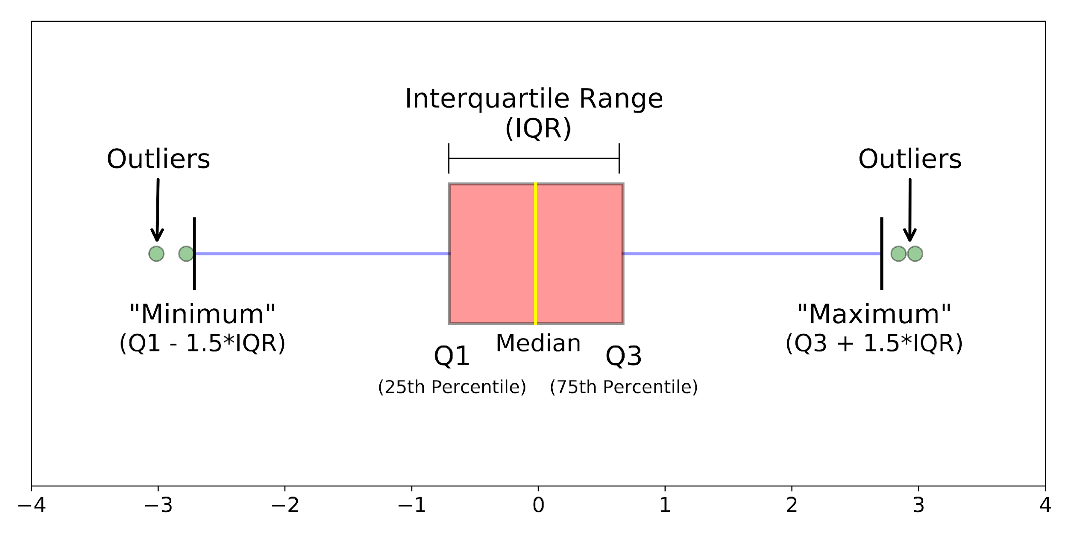
Jenis Grafik untuk Visualisasi Data
05
Boxplot
Boxplot merupakan ringkasan distribusi sampel yang disajikan secara grafis yang bisa menggambarkan bentuk distribusi data (skewness), ukuran tendensi sentral dan ukuran penyebaran (keragaman) data pengamatan.

Slide 11
Jenis Grafik untuk Visualisasi Data
06
Peta
Peta digunakan untuk menampilkan data geografis dan spasial. Peta ini dapat menampilkan berbagai jenis data, seperti data demografi, data cuaca, atau data ekonomi.

Slide 12
Jenis Grafik untuk Visualisasi Data
07
Grafik Radar
Grafik radar digunakan untuk membandingkan beberapa variabel yang memiliki kuantitas tertentu untuk memahami variabel mana yang memiliki nilai yang sama, atau terdapat nilai yang ekstrem

Slide 13
ThankYou
Do you have any questions?

